Slide 1
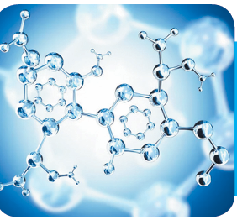

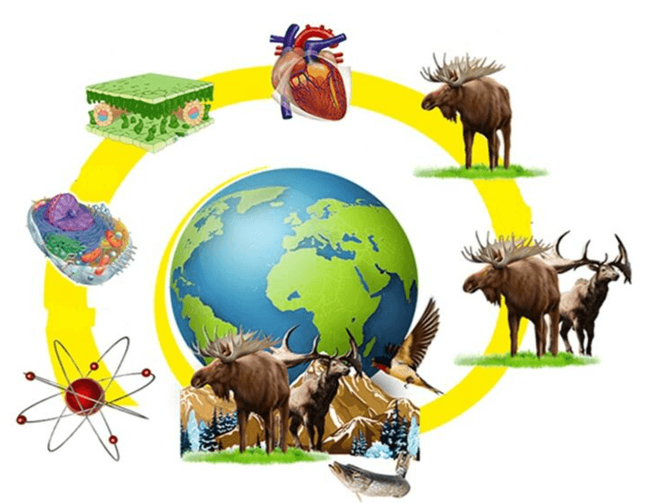

БІОЛОГІЯ: ВІД МОЛЕКИ ДО БІОСФЕРИ
ВСТУП
§2. Рівні організації живого
Чи могли всі рівні організації живого виникнути в процесі еволюції одночасно?

Slide 2
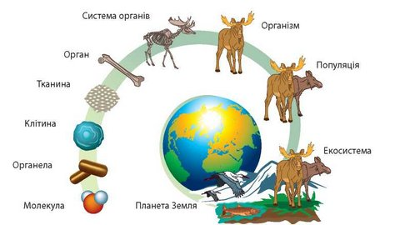
§ 2. Рівні організації живого
Що характерно для різних рівнів організації живої природи
Жива природа організована на різних рівнях:
молекулярному
клітинному
організмовому
популяційно-видовому
екосистемному
біосферному

Slide 3
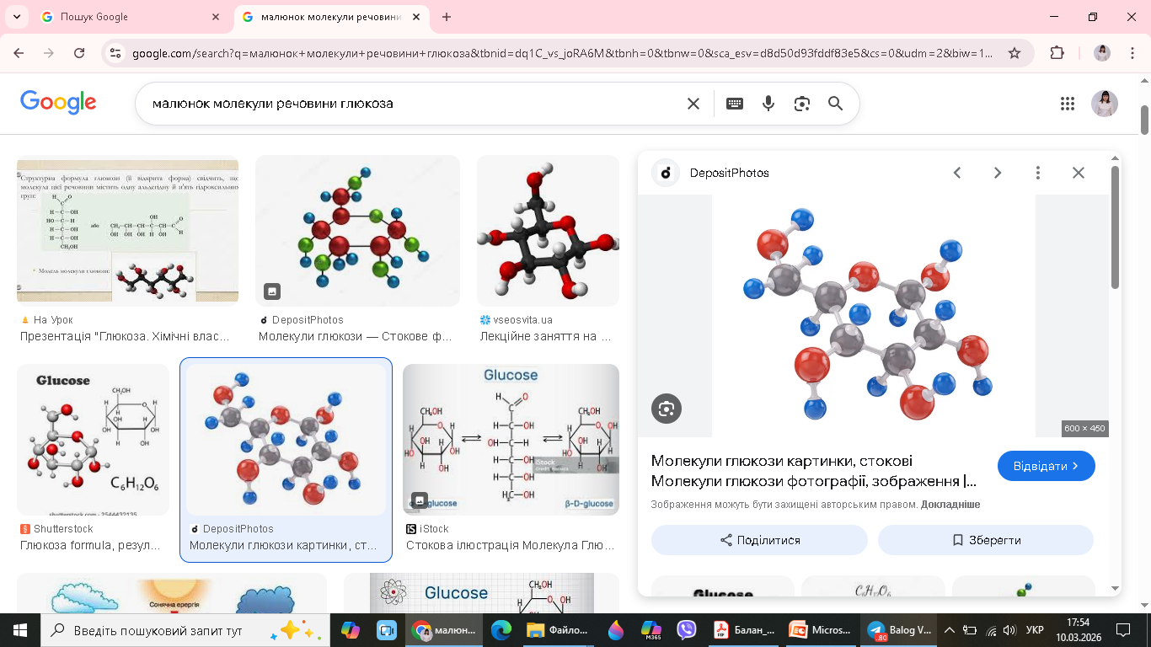


§ 2. Рівні організації живого
Що характерно для різних рівнів організації живої природи
МОЛЕКУЛЯРНИЙ РІВЕНЬ
На молекулярному рівні відбуваються різні біохімічні процеси, перетворення енергії, а також кодується, зберігається та реалізується спадкова інформація.
На молекулярному рівні також перебувають неклітинні форми життя, як-от віруси

Slide 4
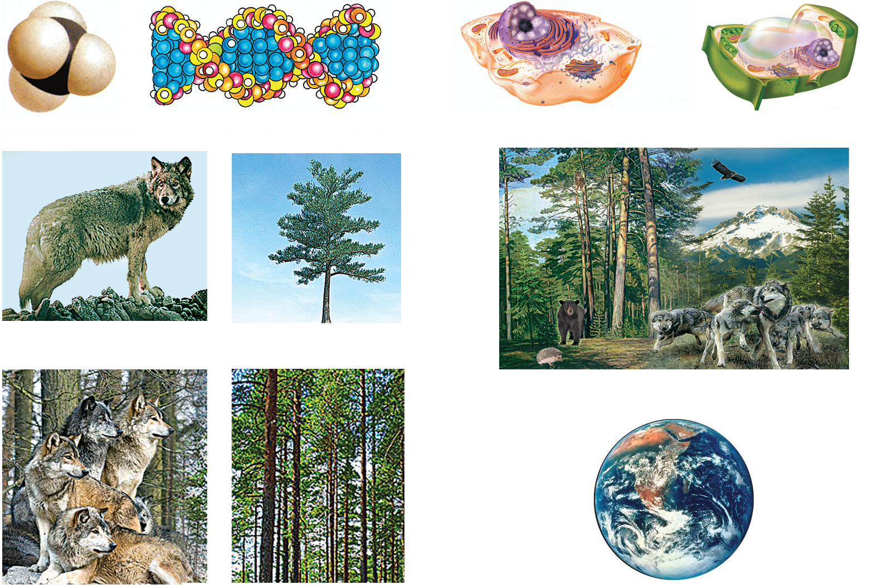
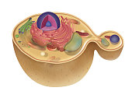
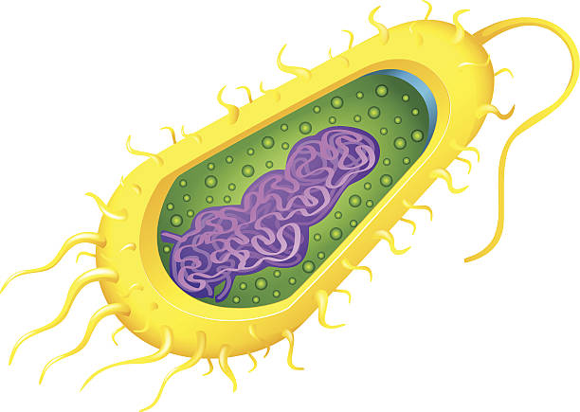
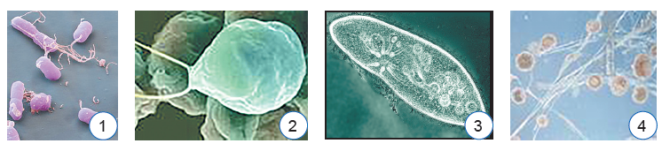
§ 2. Рівні організації живого
Що характерно для різних рівнів організації живої природи
КЛІТИННИЙ РІВЕНЬ
Клітина є елементарною одиницею будови, функціонування і розвитку живої природи
1 – чумна паличка;
2 –хламідомонада; 3 – інфузорія;
4 – мукор

Slide 5
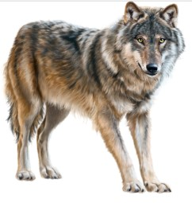
§ 2. Рівні організації живого
Що характерно для різних рівнів організації живої природи
ОРГАНІЗМОВИЙ РІВЕНЬ
У багатоклітинних організмах клітини спеціалізуються за будовою і функціями, часто утворюючи тканини
З тканин формуються органи, а органи об’єднуються в системи органів, що забезпечують життєдіяльність цілісного організму

Slide 6
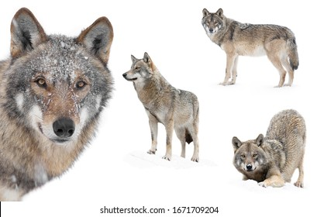
§ 2. Рівні організації живого
Що характерно для різних рівнів організації живої природи
ПОПУЛЯЦІЙНО-ВИДОВИЙ РІВЕНЬ
Особини, що належать до одного виду, мають спільні риси будови і життєдіяльності, а також подібні екологічні вимоги, здатні залишати плодючих нащадків, в природі існують у формі популяцій
Популяція – це сукупність особин одного виду, які тривалий час живуть більш-менш ізольовано від інших особин свого виду й взаємодіють між собою

Slide 7
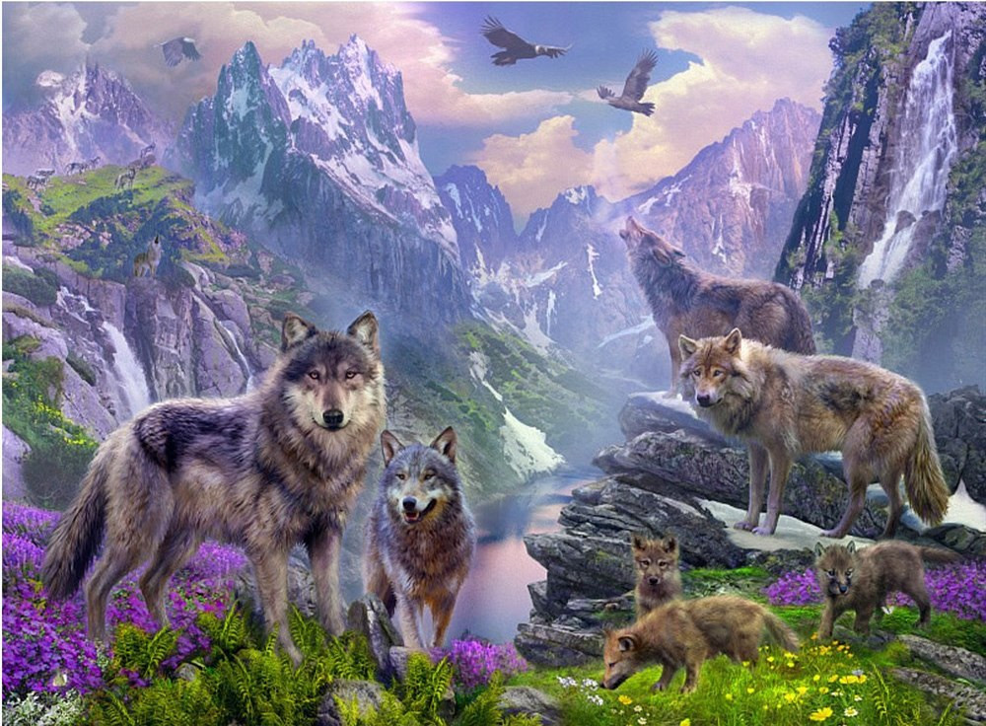
§ 2. Рівні організації живого
Що характерно для різних рівнів організації живої природи
ЕКОСИСТЕМНИЙ РІВЕНЬ
Популяції різних видів, які населяють певну територію, взаємодіють між собою та з чинниками неживої природи, утворюючи екосистеми
Здійснюється постійний обмін речовиною між живою та неживою частинами екосистем

Slide 8
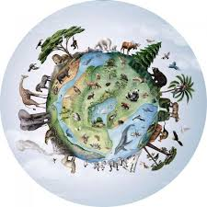
§ 2. Рівні організації живого
Що характерно для різних рівнів організації живої природи
БІОСФЕРНИЙ РІВЕНЬ
Потоки енергії та колообіг речовин з’єднують різні екосистеми нашої планети в єдину цілісну саморегульовану надвидову біологічну систему вищого рівня складності – біосферу

Slide 9
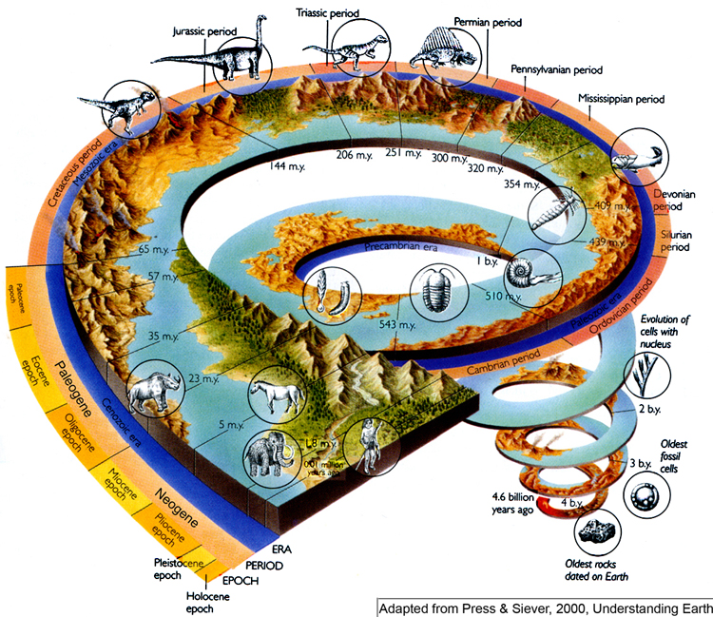
§ 2. Рівні організації живого
Який існує взаємозв’язок між різними рівнями організації живого
ЕВОЛЮЦІЯ - процес історичного розвитку живої природи, під час якого біосфера набула сучасного вигляду
Різні рівні організації живого виникали не одночасно, а послідовно в процесі еволюції
У процесі еволюції рівні організації ускладнювалися, і формувалися дедалі складніші біологічні системи

Slide 10

§ 2. Рівні організації живого
Який існує взаємозв’язок між різними рівнями організації живого
ЦІКАВО ЗНАТИ !
Багато науковців вважають, що життя зародилося на молекулярному рівні
Першими біологічними системами могли бути молекули нуклеїнових кислот, які набули здатності до самовідтворення

Slide 11
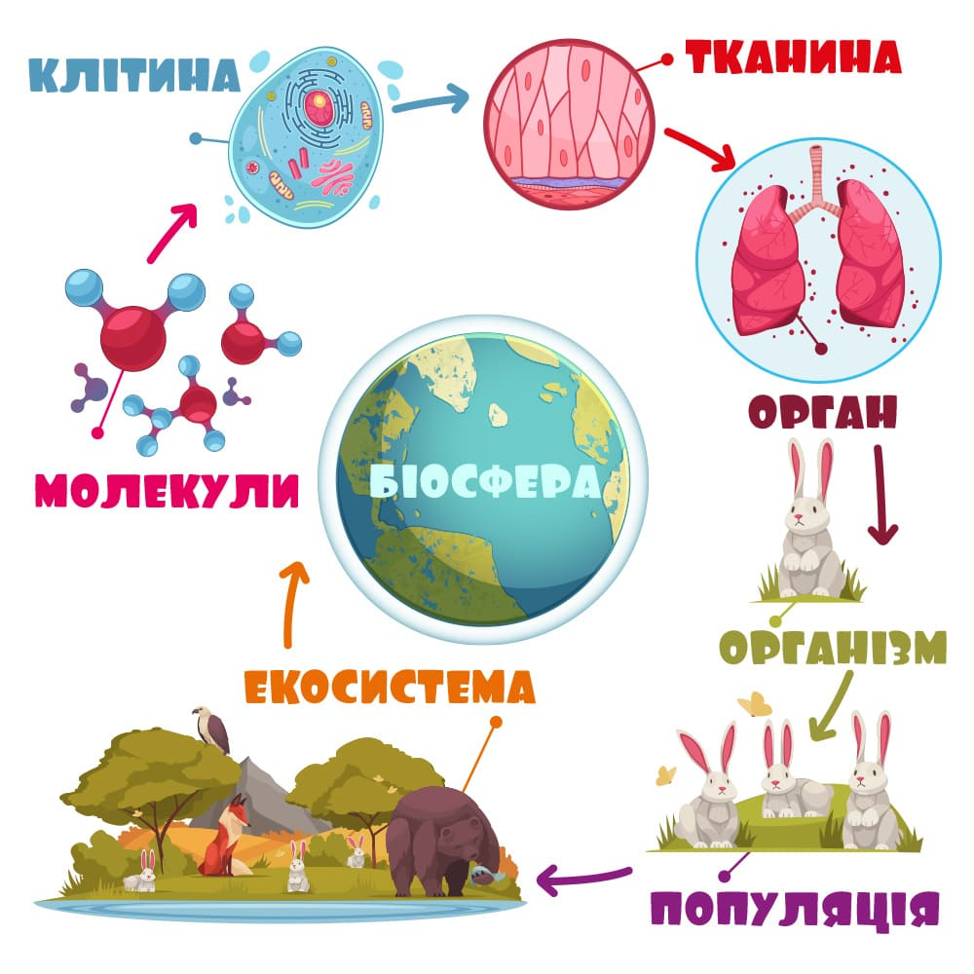
§ 2. Рівні організації живого
Який існує взаємозв’язок між різними рівнями організації живого
МОЛЕКУЛА
КЛІТИНА
ОРГАНІЗМ
ПОПУЛЯЦІЯ
ЕКОСИСТЕМА
БІОСФЕРА

Slide 12
§ 2. Рівні організації живого
УЗАГАЛЬНЕННЯ
Жива природа існує на різних рівнях організації: молекулярному, клітинному, організмовому, популяційно-видовому, екосистемному та біосферному
Між рівнями організації існує закономірний взаємозв’язок: нижчі рівні є складовими частинами вищого
Найвищим є біосферний рівень, що охоплює всі попередні
У процесі еволюції рівні організації поступово ускладнювались

Slide 13
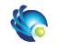

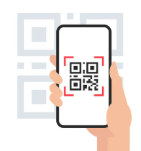

§ 2. Рівні організації живого
УЗАГАЛЬНЕННЯ
Поміркуйте
1 Чому існування інфузорії-туфельки пов’язане з клітинним та організмовим рівнями організації живого?
2. Чи є поле та сад біологічними системами, що відповідають екосистемному рівню?
3. Чому всі екосистеми Землі об’єднані в єдину біологічну систему – біосферу?

Slide 14

§ 2. Рівні організації живого
Домашнє завдання
Опрацюйте
параграф 2, вивчіть основні терміни

